Slide 1
2015년 신소재발표
클램프 미터(clamp meter)
현장대응단
소방장 강현원

Slide 2
Ⅰ
측정장비 3종에 대한 이해
전기의 가장 기초적이면서 중요한 측정장비 3종

Slide 3
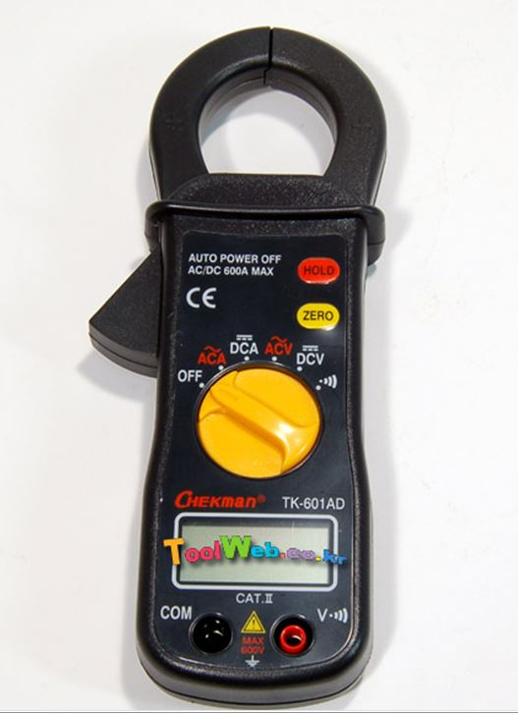
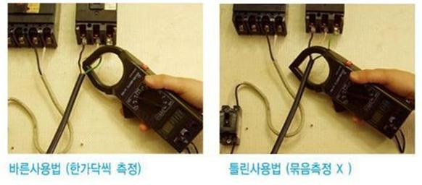
Ⅱ
클램프 미터 사용시 주의 사항
★ 클램프 메타 측정시 최대 부하를 측정 해야한다
★ 전류 측정시 한상(한선)만 측정해야 한다
★ 클램프는 서로 빈틈이 없이 물려져야 하고, 집게
사이에 이물질이 없어야 한다.
★ 고전압, 대전류의 직접 측정은 피해야 한다.
★ 저항 및 부저 측정시 측정대상물의 전원은
off가 되어야 한다.

Slide 4
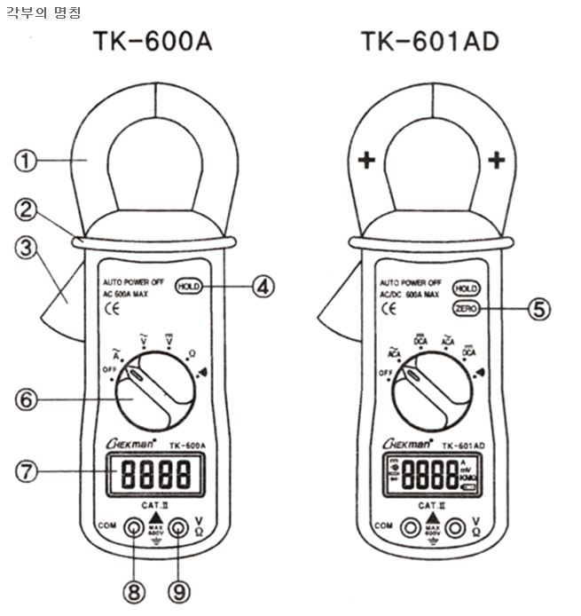
Ⅲ
부위별 명칭 및 기능

Slide 5
Ⅳ
사용방법
HOLD : 측정된 값을 고정시킨다.
COM : 직류전압, 교류전압, 저항, 부저 사용시 연결
V ))) : 직류전압, 교류전압, 저항, 부저 사용시 연결
OFF : 전원차단
ACA : 클램프 미터의 주 사용 목적인 교류 전류를 측정한다.
ACV : 교류전압을 측정한다(테스터 및 메거 와 동일)
DCV : 직류전압을 측정한다(테스터 및 메거와 동일)

Slide 6
감사합니다.

